Slide 1

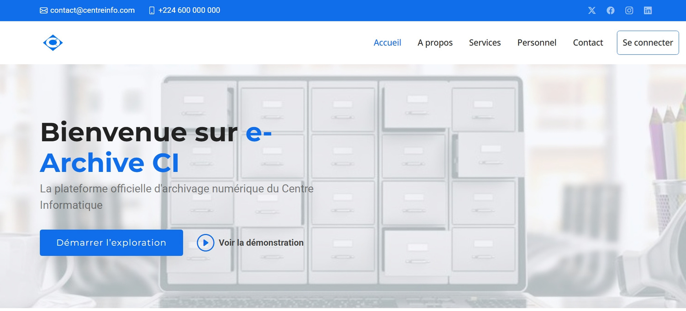

e-Archive CI
La plateforme officielle d'archivage numérique du Centre Informatique
Réalisé par: Sory Dalanda balde & Ibrahima 1 BAH

Slide 2


Sommaire
Contexte et problématique
01
Objectifs du projet
02
Fonctionnalités clés
03
04
Démonstration
Difficultés rencontrées
05
Perspectives et améliorations futures
06
Equipe
07
Conclusion & Remerciements
08

Slide 3
Contexte et problématique
Le Centre Informatique gérait ses archives de manière manuelle : lenteur, perte, difficulté d’accès.
Manque de traçabilité et de centralisation des documents.
Besoin d’une solution moderne, rapide, sécurisée et fiable.
Problème principal : Comment mettre en place un système numérique d’archivage adapté aux besoins de la faculté ?

Slide 4

Objectifs du projet
Objectif principal :
Mettre en place une plateforme web simple pour stocker et consulter les documents numériques existants.
Objectifs spécifiques :
Permettre l’ajout et la consultation de documents numériques.
Créer une interface intuitive.
Sécuriser les accès.
Réduire la perte et améliorer l’accessibilité.

Slide 5

Fonctionnalités clés
01
Ajout de documents
02
Le système e-Archive propose des fonctionnalités essentielles pour assurer une gestion simple, rapide et efficace des documents numériques au sein du Centre Informatique. Ces fonctionnalités ont été pensées pour répondre aux besoins réels d’archivage et d’accessibilité des documents pédagogiques et administratifs
Téléchargement simple
Interface d’administration
03
04
Authentification sécurisée
(Pas encore réalisé : ajout par catégories, scan direct de documents papier)

Slide 6
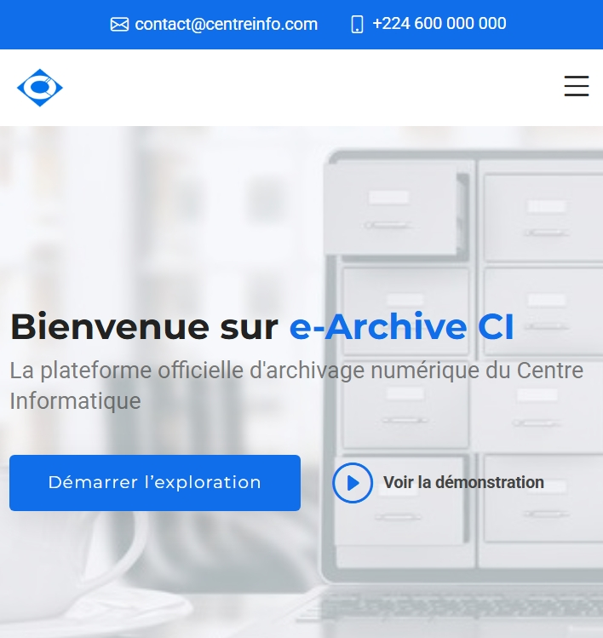
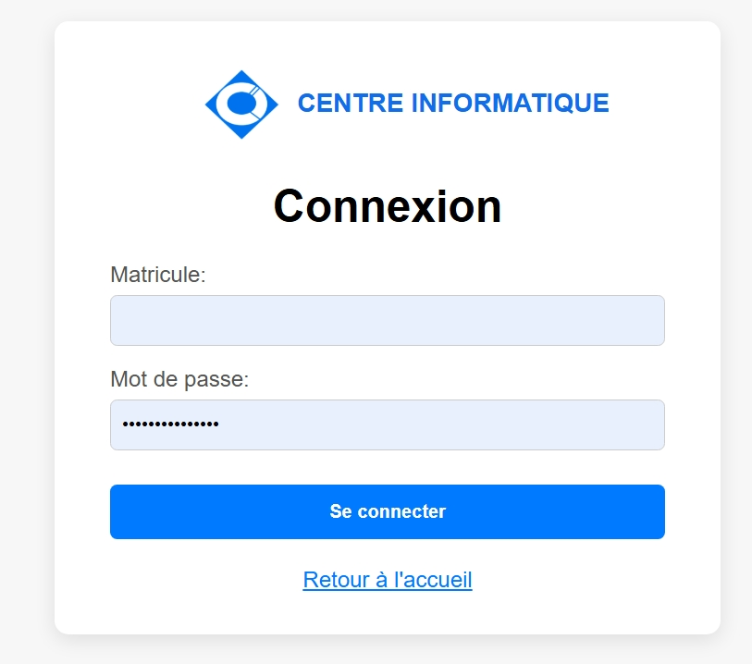
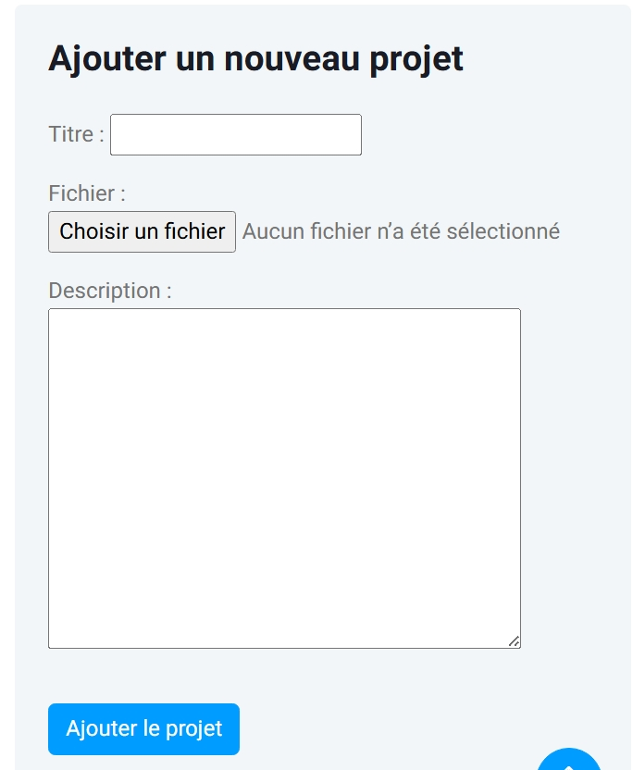
Démonstration

Slide 7
Problèmes d’affichage sur certains écrans (responsive).
Gestion des erreurs lors de l’upload
Absence de scanner physique et de données papier numérisées.
Manque de temps pour implémenter la catégorisation.
Apprentissage de certaines technologies (Django, SQLite)
Difficultés rencontrées
Mais chaque difficulté a été une opportunité d’apprentissage !

Slide 8
Perspectives et améliorations futures
Intégration de QR codes pour chaque document
Mise en ligne sur un serveur
Classer les documents par catégories
Possibilité de partager les archives par email
Système de sauvegarde automatique (backup)

Slide 9

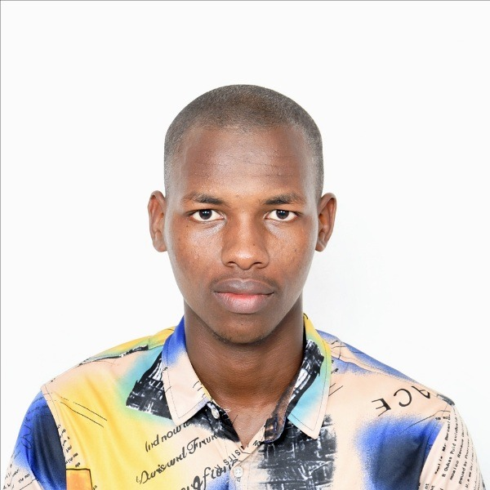
Notre équipe
Sory Dalanda BALDE
Ibrahima 1 BAH
Informaticienne
Informaticien

Slide 10
Conclusion & Remerciements
Ce projet a abouti à la création d’un outil numérique adapté aux besoins du Centre Informatique, tout en renforçant nos compétences en gestion de projet, collaboration et développement de solutions durables. Il marque un pas important vers une organisation optimisée et un accès facilité aux ressources pédagogiques.
👉 Merci à notre faculté pour le soutien. Ce projet est une première pierre vers la digitalisation complète du Centre Informatique.

Slide 11

Merci pour votre attention.
Nous sommes prêts à répondre à vos questions.

